Slide 1
2. Prírodné pamiatky UNESCO na Slovensku
Vlastiveda 4. ročník
Mgr. Mária Juríková

Slide 2
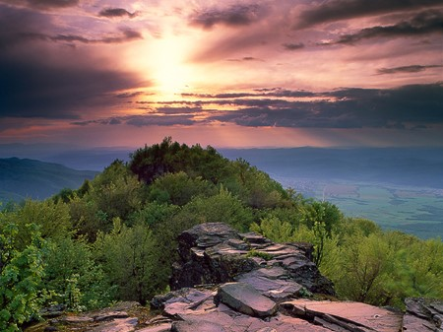
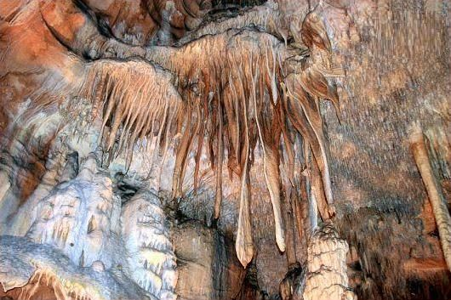
Prírodné pamiatky UNESCO na Slovensku
Vihorlatský prales (Vihorlatské vrchy)
Karpatské bukové pralesy (Bukovské vrchy)
Dobšinská Ľadová jaskyŇa
Ochtinská aragonitová jaskyŇa
Gombasecká jaskyŇa
JaskyŇa Domica
Krásnohorská jaskyŇa
Jasovská jaskyŇa

Slide 3
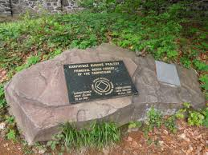
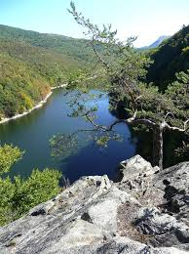
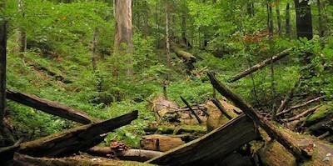
Vihorlatský prales (Vihorlatské vrchy)
Vihorlatský prales - rajské prírodné zátišie nedotknuté človekom, nachádzame pri pohľade na 240-ročné buky. Bez ľudských zásahov tam neustále prebieha nekonečný prírodný cyklus, keď staré stromy uvoľňujú miesto novým a tie okamžite vyrastajú na vhodnom mieste.

Slide 4
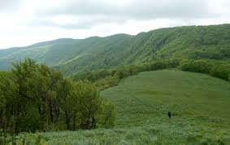
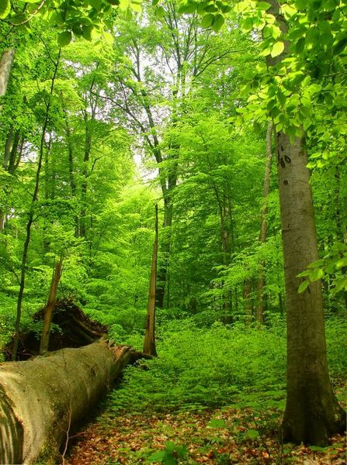
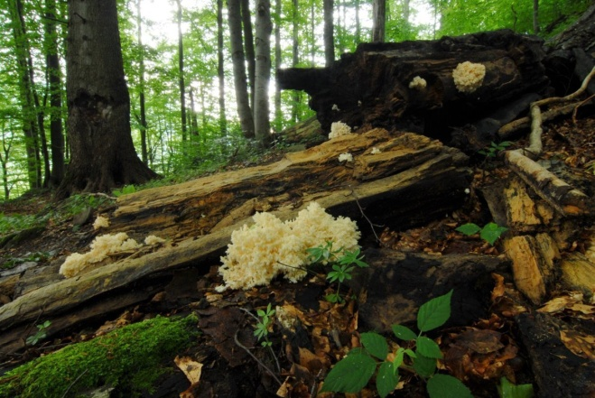
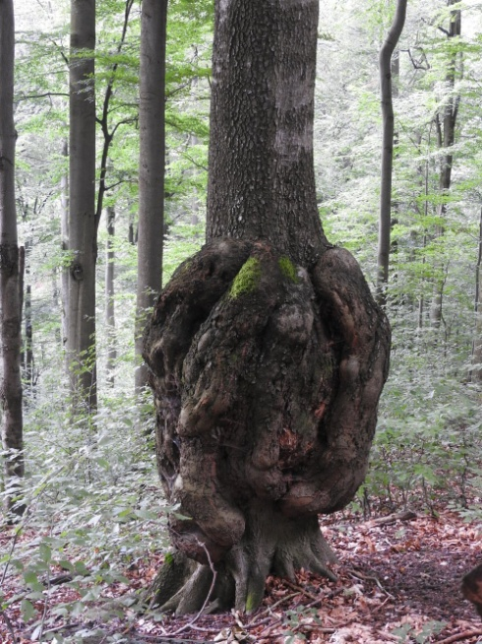
Karpatské bukové pralesy (Bukovské vrchy)
Prales je človekom nenarušený, alebo len málo narušený prírodný les. Nedotknuté lesy alebo pralesy, sa na Zemi ešte vyskytujú, ale v minimálnej veľkosti a ich výmera sa stále znižuje. Zachovali sa na ťažko prístupných miestach.
Havešová
StuŽica
RoŽok

Slide 5
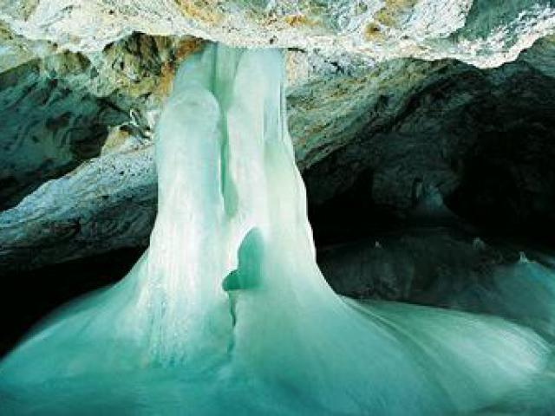
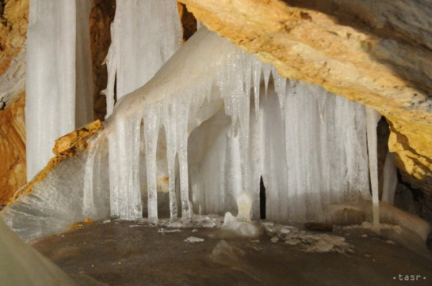
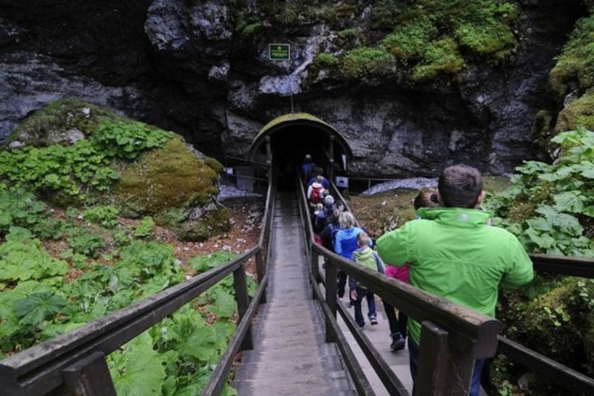
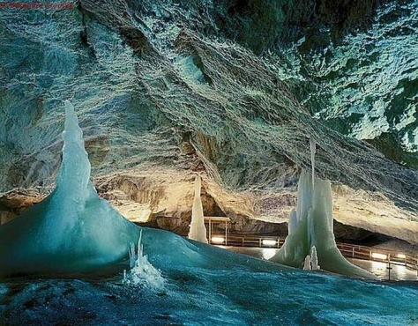
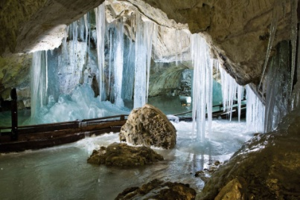
Dobšinská Ľadová jaskyŇa
Nachádza v Slovenskom raji. Predstavuje najvýznamnejšie zimovisko netopierov.

Slide 6
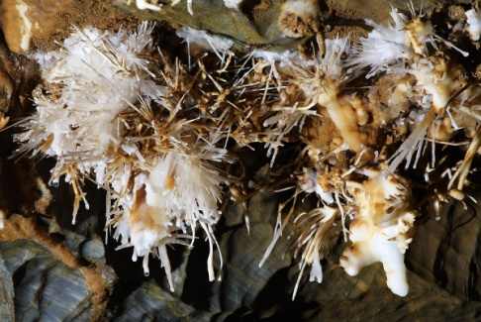
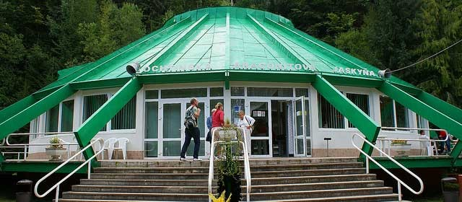
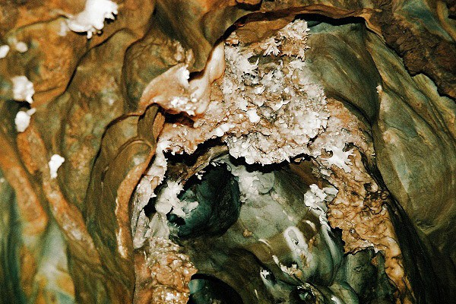
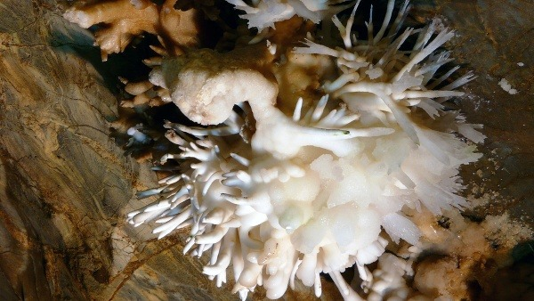
Ochtinská aragonitová jaskyŇa
Ochtinská aragonitová jaskyňa sa nachádza v Revúckej vrchovine. Ide o ďalší svetový unikát maličkého Slovenska, keďže jaskyňa je jednou z troch sprístupnených aragonitových jaskýň planéty. Zvyšné dve sú v Mexiku a Argentíne.

Slide 7
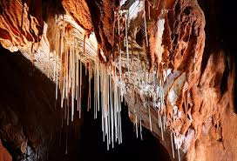
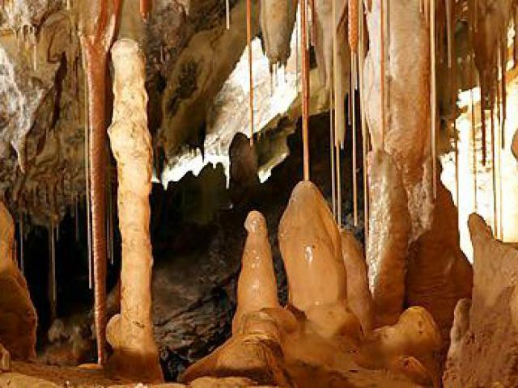
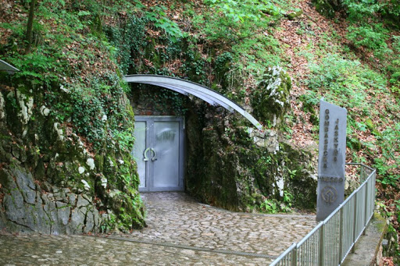
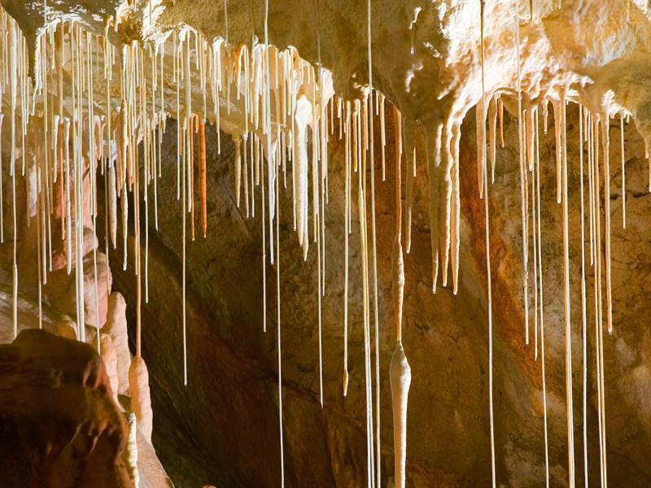
Gombasecká jaskyŇa
Gombasecká jaskyňa patrí medzi najvýznamnejšie jaskyne Národného parku Slovenský kras. Interiér zdobia očarujúce ihlice visiace zo stropu. Ide o mimoriadne tenké sintrové brčká.

Slide 8
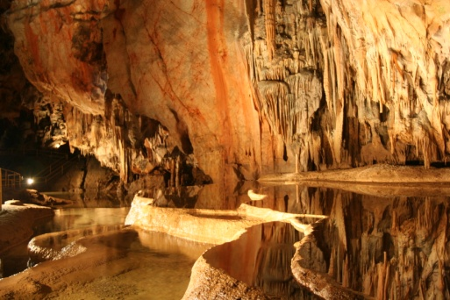
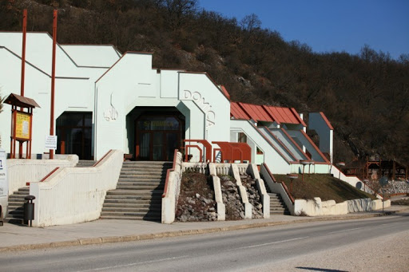
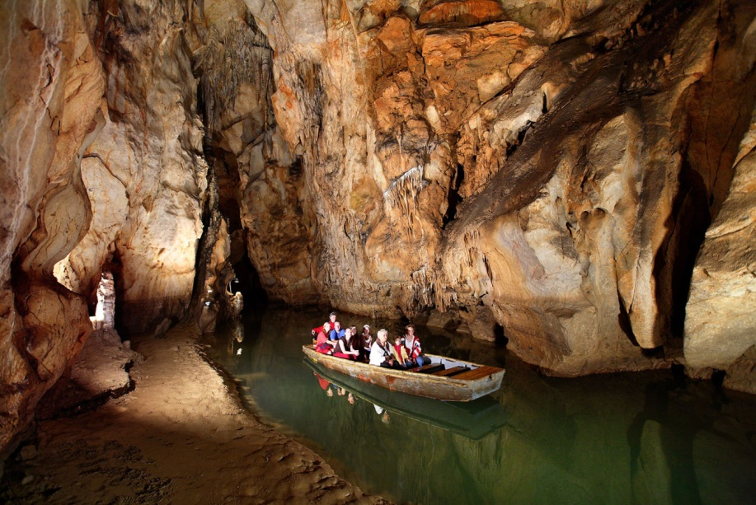
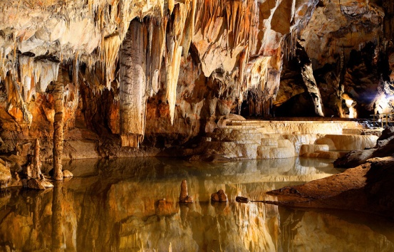
JaskyŇa Domica
Jaskyňa sa nachádza v Národnom parku Slovenský kras.
Natáčali tu slávnu rozprávku Soľ nad zlato.

Slide 9
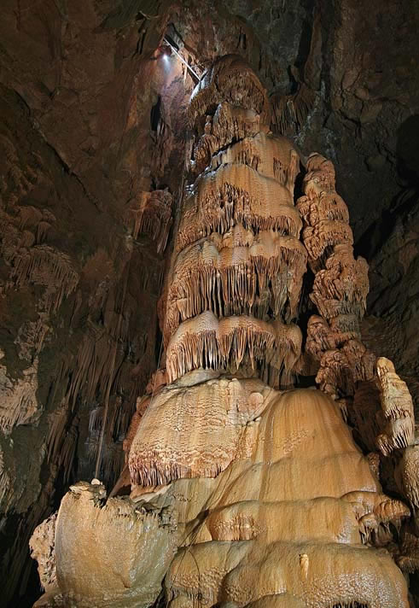
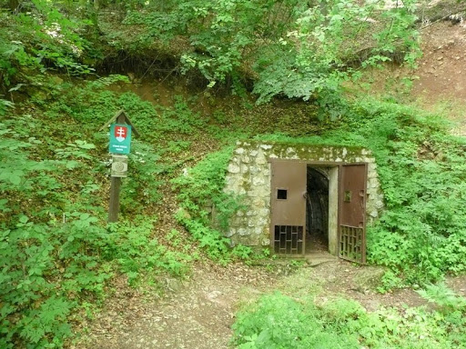
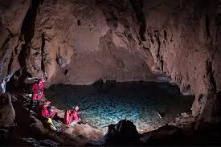
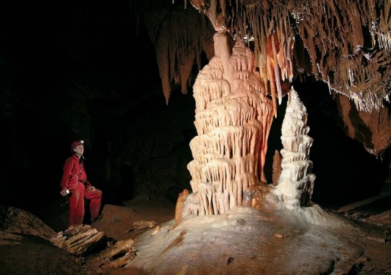
Krásnohorská jaskyŇa
Nachádza v Národnom parku Slovenský kras.
Známa je najmä mohutným Kvapľom rožňavských jaskyniarov dosahujúcim výšku až 32,6 m, ako aj tajuplným podzemným riečiskom.

Slide 10
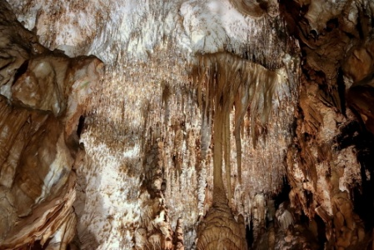
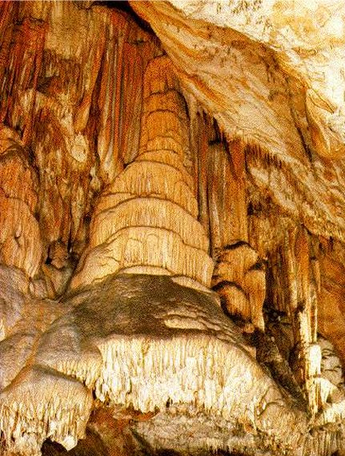
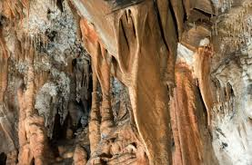
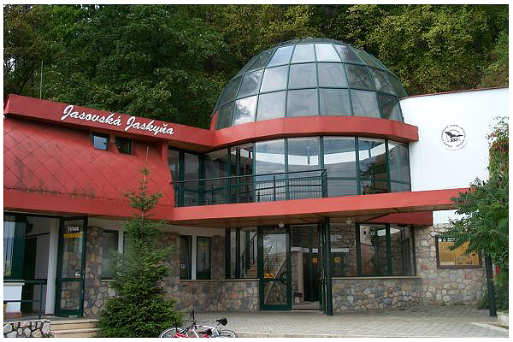
Jasovská jaskyŇa
Jasovská jaskyňa patrí medzi najvýznamnejšie jaskyne Národného parku Slovenský kras.

Slide 11
Zdroje:
https://www.unesconadosah.sk/lokalita-vihorlatsky-prales
http://nppoloniny.sopsr.sk/unesco-karpatske-bukove-pralesy/
http://www.ssj.sk/sk/clanok/147-svetove-prirodne-dedicstvo-dobsinska-ladova-jaskyna
https://www.unesconadosah.sk/lokalita-ochtinska-aragonitova-jaskyna
https://www.unesconadosah.sk/lokalita-gombasecka-jaskyna
https://www.unesconadosah.sk/lokalita-jaskyna-domica
http://www.ssj.sk/sk/clanok/122-krasnohorska-jaskyna
https://www.travelguide.sk/svk/turisticke-zaujimavosti/jasovska-jaskyna_49_1.html

